Slide 2
Mobning
Samarbejde for trivsel i skolen i Danmark

Slide 3
Lovgivning
Folkeskolelovens § 44, stk. 4 skal alle skoler skal fastsætte et værdiregelsæt. Værdiregelsættet skal være retningsgivende for god adfærd og respektfulde relationer mellem eleverne og mellem eleverne og lærerne. Værdiregelsættet skal også indeholde en antimobbestrategi.
Undervisningsmiljøloven pålægger skolerne at udarbejde undervisningsmiljøvurderinger(UMV) og handlingsplaner, hvor der er problemer

Slide 4
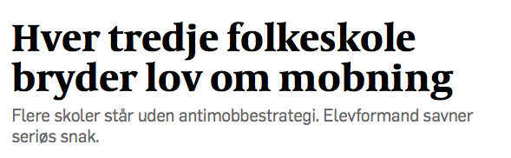

Kortlægning af uddannelsesstedets fysiske, psykiske og æstetiske undervisningsmiljø
Beskrivelse og vurdering af kortlægningen
Udarbejdelse af en handlingsplan for hvordan I vil forbedre undervisningsmiljøet
Retningslinjer for opfølgning på handlingsplanen

Slide 5
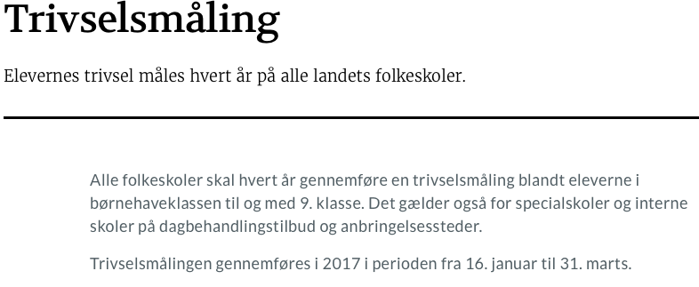
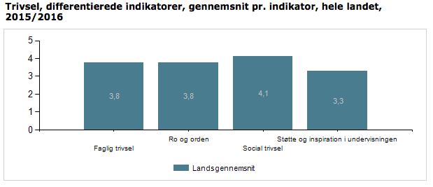

Slide 6

Aktionsplan mod mobning
Samarbejde mellem børneorganisationer og skolens parter
Undervisningsmateriale
Materiale til forældre
http://www.alleforenmodmobning.dk

Slide 7
Samarbejde SoF / Red Barnet

Slide 8
Bredt flertal styrker indsatsen mod mobning og opretter en national klageinstans
Elever i grundskoler og på ungdomsuddannelser skal sikres en skolegang uden mobning. Det kræver stærkere lokalt ansvar og mere fokus på forebyggelse og bekæmpelse af mobning. En del af initiativet er også at oprette en national klageinstans mod mobning.
Elever og forældre skal i første omgang indbringe en sag til skolens ledelse og bestyrelsen. Hvis elev og forældre ikke oplever, at der tages hånd om problemet, kan sagen indbringes til kommunalbestyrelsen. Det er en genindførsel af adgangen for kommunalbestyrelsen til at behandle skolelederens konkrete beslutninger om skolens elever for så vidt angår mobning på folkeskoler, der blev fjernet i 2009.
Får elever og deres forældre ikke medhold af kommunalbestyrelsen eller bestyrelsen, kan klagen sendes videre til den nye klageinstans hos DCUM, Dansk Center for Undervisningsmiljø. Det betyder, at elever og mindreårige elevers forældre får adgang til at klage til DCUM over manglende handling mod mobning.
DCUM får mulighed for at komme med påbud til skoler og uddannelsesinstitutionerne. Hvis påbuddet ikke efterkommes, kan der i sidste ende tilbageholdes tilskud fra institutioner med statstilskud, eller i særligt grove tilfælde kan tilskuddet helt bortfalde. I forhold til folkeskoler gælder, at Statsforvaltningen i lighed med andre kommunale områder ved manglende efterlevelse af påbud vil kunne træffe beslutning om suspension eller bortfald af den ulovlige beslutning eller ved undladelse i særlige tilfælde udstede tvangsbøder til de ansvarlige kommunalbestyrelsesmedlemmer, indtil påbuddet efterkommes.

Slide 9
De store spørgsmål
Hvordan bliver antimobbestrategi til bedre trivsel for eleverne?
Vil klageinstansen virke efter hensigten?
Hvordan får vi de sidste elever til at trives i skolen?
Og hvad er hjemmets/forældrenes rolle?

